Slide 1
程式設計基本概念 C語言程式設計#2 程式執行時間、多重迴圈、副程式
國立臺中教育大學 數位內容科技學系
吳智鴻 教授

Slide 2
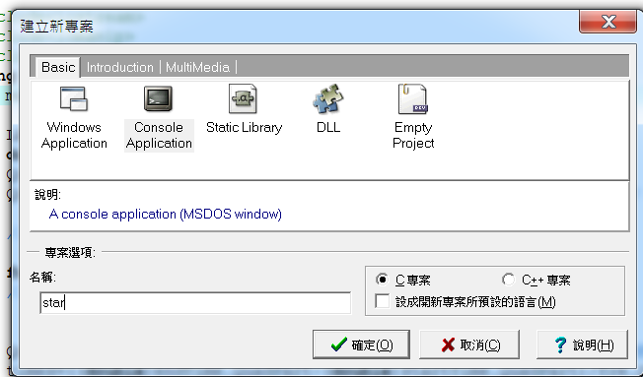
開啟一個新的專案

Slide 3
Example #1 計算程式執行時間
目的:計算出程式執行時間
可以了解程式寫的好壞
好的程式設計師，寫出來的程式品質較高
容易閱讀(註解)
容易維護(結構化)
程式執行效率快
程式沒有BUGS

Slide 4
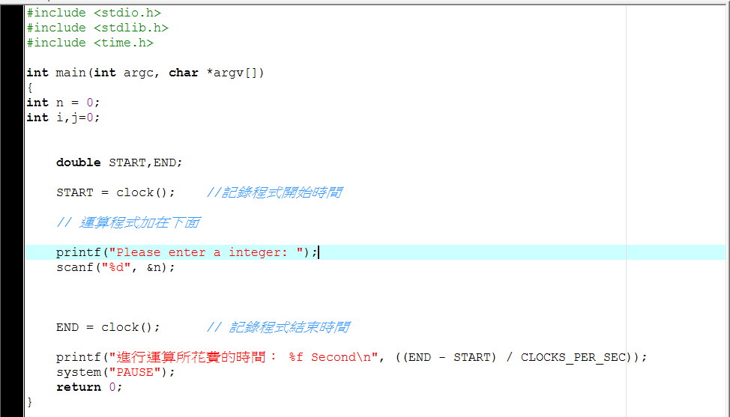
取得執行時間的程式
概念: 執行時間= (程式結束時間-程式開始時間)/執行頻率
需引用time.h
程式開始時間
把需要紀錄執行時間的程式碼加在這邊
程式結束時間
計算程式執行時間
教學網站上 程式碼連結

Slide 5
副程式概念
把經常會使用到的一段程式碼寫成副程式
好處
容易維護
主程式更簡潔
使用有彈性

Slide 6
Example #2 計算加總
要求
使用者輸入數字n
使用迴圈計算1+2+3+….+n的總數
使用副程式，來做計算這個功能
加入在前述的執行時間計算

Slide 7
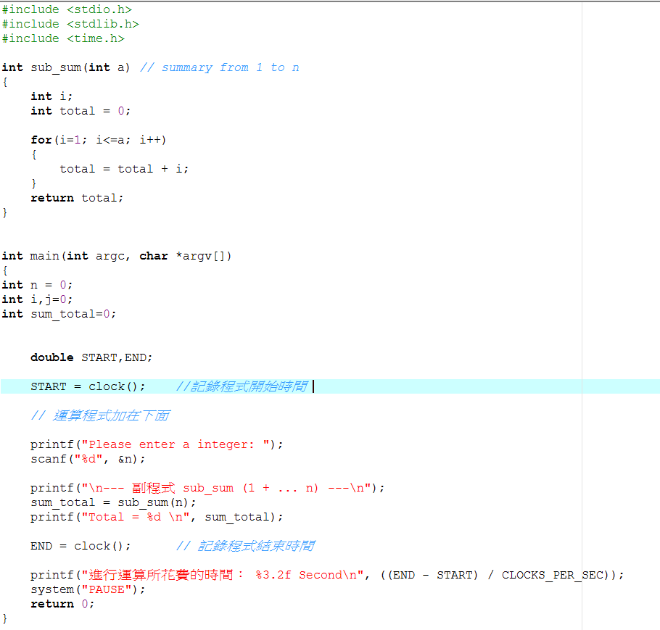
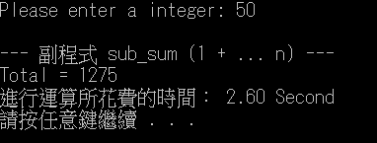
程式碼範例
副程式sub_sum範圍
② 把加總結果total傳回主程式
sum_total變數
用法: 回傳參數 副程式名稱(傳入參數)
例如: int sub_sum (int a)
主程式的範圍
① 把n傳給
副程式的參數a
執行結果

Slide 8
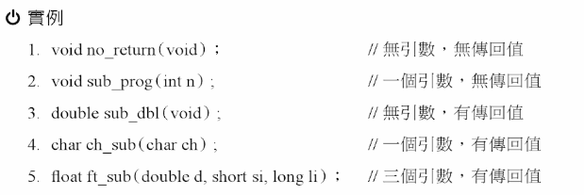
副程式
瞭解副程式能夠提升你的程式寫作層次，又更提高一階了。
善用副程式可以提高程式閱讀性與結構性。
副程式有幾種格式
需回傳資料至主程式，並需要傳參數給副程式
int sub_prg (int a)
不需回傳資料至主程式，並需要傳參數給副程式
void sub_prg(int a) //void表示不用傳資料
不需回傳資料至主程式，不需傳參數給副程式
void sub_prog(void)

Slide 9
課堂練習實做
多重迴圈練習
以星星列印為例

Slide 10
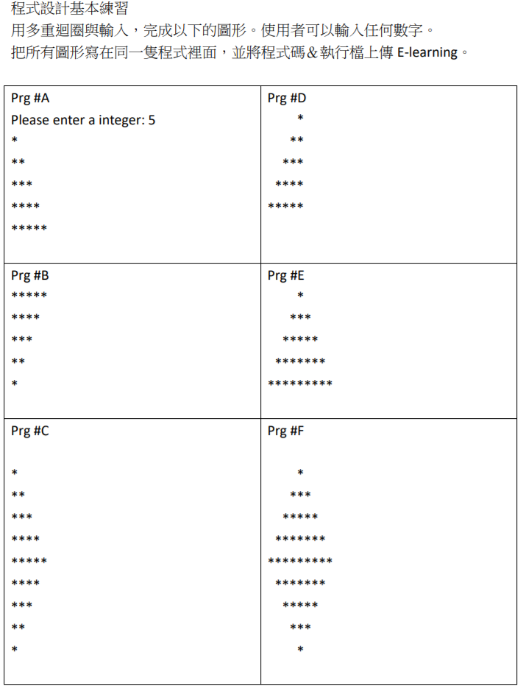
以多重迴圈， 完成列印以下星星
使用輸入輸出
使用多重迴圈
使用副程式
計算總共執行時間

Slide 11
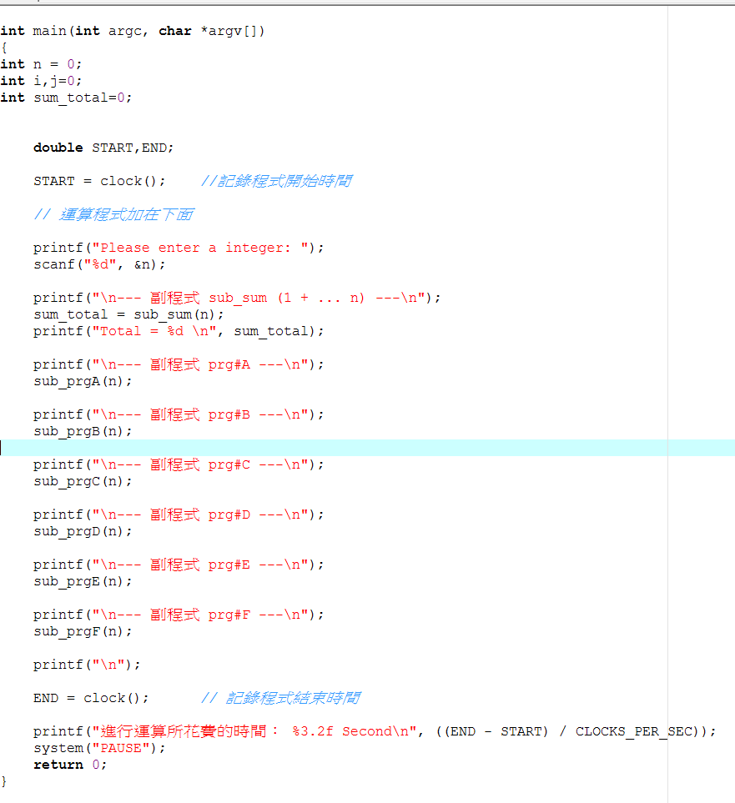
主程式
每個星星列印，以
sub_prgA ~
sub_prgB….

Slide 12
執行結果
先試著自己做做看。
真的做不出再看
教學網站上 程式碼連結

